Slide 1

RabbitMQ

Slide 2

目
录
RabbitMQ 高级特性
RabbitMQ 集群搭建

Slide 3

1. RabbitMQ 内容介绍
RabbitMQ高级特性
消费端限流
TTL
死信队列
延迟队列
消息可靠性投递
Consumer ACK
RabbitMQ集群搭建
RabbitMQ高可用集群

Slide 4
RabbitMQ 高级特性
1.1 消息的可靠投递
在使用 RabbitMQ 的时候，作为消息发送方希望杜绝任何消息丢失或者投递失败场景。RabbitMQ 为我们提供了两种方式用来控制消息的投递可靠性模式。
confirm 确认模式
return 退回模式
rabbitmq 整个消息投递的路径为：
producer--->rabbitmq broker--->exchange--->queue--->consumer
消息从 producer 到 exchange 则会返回一个 confirmCallback 。
消息从 exchange-->queue 投递失败则会返回一个 returnCallback 。
我们将利用这两个 callback 控制消息的可靠性投递

Slide 5
RabbitMQ 高级特性
1.1 消息的可靠投递小结
设置ConnectionFactory的publisher-confirms="true" 开启 确认模式。
使用rabbitTemplate.setConfirmCallback设置回调函数。当消息发送到exchange后回调confirm方法。在方法中判断ack，如果为true，则发送成功，如果为false，则发送失败，需要处理。
设置ConnectionFactory的publisher-returns="true" 开启 退回模式。
使用rabbitTemplate.setReturnCallback设置退回函数，当消息从exchange路由到queue失败后，如果设置了rabbitTemplate.setMandatory(true)参数，则会将消息退回给producer。并执行回调函数returnedMessage。

Slide 6
RabbitMQ 高级特性
1.2 Consumer Ack
ack指Acknowledge，确认。 表示消费端收到消息后的确认方式。
有三种确认方式：
自动确认：acknowledge="none"
手动确认：acknowledge="manual"
根据异常情况确认：acknowledge="auto"，（这种方式使用麻烦，不作讲解）
其中自动确认是指，当消息一旦被Consumer接收到，则自动确认收到，并将相应 message 从 RabbitMQ 的消息缓存中移除。但是在实际业务处理中，很可能消息接收到，业务处理出现异常，那么该消息就会丢失。如果设置了手动确认方式，则需要在业务处理成功后，调用channel.basicAck()，手动签收，如果出现异常，则调用channel.basicNack()方法，让其自动重新发送消息。

Slide 7
RabbitMQ 高级特性
1.2 Consumer Ack 小结
在rabbit:listener-container标签中设置acknowledge属性，设置ack方式 none：自动确认，manual：手动确认
如果在消费端没有出现异常，则调用channel.basicAck(deliveryTag,false);方法确认签收消息
如果出现异常，则在catch中调用 basicNack或 basicReject，拒绝消息，让MQ重新发送消息。
Notes:
其中自动确认是指，当消息一旦被Consumer接收到，则自动确认收到，并将相应 message 从 RabbitMQ 的消息缓存中移除。但是在实际业务处理中，很可能消息接收到，业务处理出现异常，那么该消息就会丢失。如果设置了手动确认方式，则需要在业务处理成功后，调用channel.basicAck()，手动签收，这时，才能算消息处理成功。

Slide 8
RabbitMQ 高级特性
1.2 消息可靠性总结
持久化
exchange要持久化
queue要持久化
message要持久化
生产方确认Confirm
消费方确认Ack
Broker高可用

Slide 9

RabbitMQ 高级特性
1.3 消费端限流
请求瞬间增多，每秒5000个请求
MQ
每秒从MQ中拉取1000个请求
A系统
每秒最大处理1000请求
DB

Slide 10
RabbitMQ 高级特性
1.3 消费端限流小结
在<rabbit:listener-container> 中配置 prefetch属性设置消费端一次拉取多少消息
消费端的确认模式一定为手动确认。acknowledge="manual"

Slide 11
RabbitMQ 高级特性
1.4 TTL
TTL 全称 Time To Live（存活时间/过期时间）。
当消息到达存活时间后，还没有被消费，会被自动清除。
RabbitMQ可以对消息设置过期时间，也可以对整个队列（Queue）设置过期时间。
中间件
生产者
消费者
30分钟
订单系统
支付系统
M

Slide 12
RabbitMQ 高级特性
1.4 TTL 小结
设置队列过期时间使用参数：x-message-ttl，单位：ms(毫秒)，会对整个队列消息统一过期。
设置消息过期时间使用参数：expiration。单位：ms(毫秒)，当该消息在队列头部时（消费时），会单独判断这一消息是否过期。
如果两者都进行了设置，以时间短的为准。

Slide 13
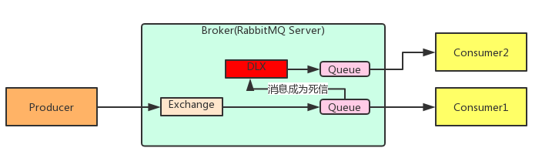
RabbitMQ 高级特性
1.5 死信队列
死信队列，英文缩写：DLX 。Dead Letter Exchange（死信交换机），当消息成为Dead message后，可以被重新发送到另一个交换机，这个交换机就是DLX。

Slide 14
RabbitMQ 高级特性
1.5 死信队列
消息成为死信的三种情况：
1. 队列消息长度到达限制；
2. 消费者拒接消费消息，basicNack/basicReject,并且不把消息重新放入原目标队列,requeue=false；
3. 原队列存在消息过期设置，消息到达超时时间未被消费；

Slide 15
RabbitMQ 高级特性
1.5 死信队列
队列绑定死信交换机：
给队列设置参数： x-dead-letter-exchange 和 x-dead-letter-routing-key
死信交换机和死信队列绑定的routingkey
发送消息时指定的routingkey

Slide 16
RabbitMQ 高级特性
1.5 死信队列小结
1. 死信交换机和死信队列和普通的没有区别
2. 当消息成为死信后，如果该队列绑定了死信交换机，则消息会被死信交换机重新路由到死信队列
3. 消息成为死信的三种情况：
1. 队列消息长度到达限制；
2. 消费者拒接消费消息，并且不重回队列；
3. 原队列存在消息过期设置，消息到达超时时间未被消费；

Slide 17
RabbitMQ 高级特性
1.6 延迟队列
延迟队列，即消息进入队列后不会立即被消费，只有到达指定时间后，才会被消费。
需求：
1. 下单后，30分钟未支付，取消订单，回滚库存。
2. 新用户注册成功7天后，发送短信问候。
实现方式：
1. 定时器
2. 延迟队列
MQ
支付
判断订单状态
什么都不做
订单系统
30分钟后消费消息
延迟队列
库存系统
取消订单，回滚库存
未支付

Slide 18
RabbitMQ 高级特性
1.6 延迟队列
很可惜，在RabbitMQ中并未提供延迟队列功能。
但是可以使用：TTL+死信队列 组合实现延迟队列的效果。
DLX
Queue
支付
判断订单状态
什么都不做
订单系统
库存系统
Exchange
Queue
取消订单，回滚库存
未支付
设置队列过期时间为30分钟

Slide 19
RabbitMQ 高级特性
1.6 延迟队列小结
1. 延迟队列 指消息进入队列后，可以被延迟一定时间，再进行消费。
2. RabbitMQ没有提供延迟队列功能，但是可以使用 ： TTL + DLX 来实现延迟队列效果。

Slide 20
RabbitMQ 高级特性
1.7 消息幂等性保障
幂等性指一次和多次请求某一个资源，对于资源本身应该具有同样的结果。也就是说，其任意多次执行对资源本身所产生的影响均与一次执行的影响相同。
在MQ中指，消费多条相同的消息，得到与消费该消息一次相同的结果。

Slide 21
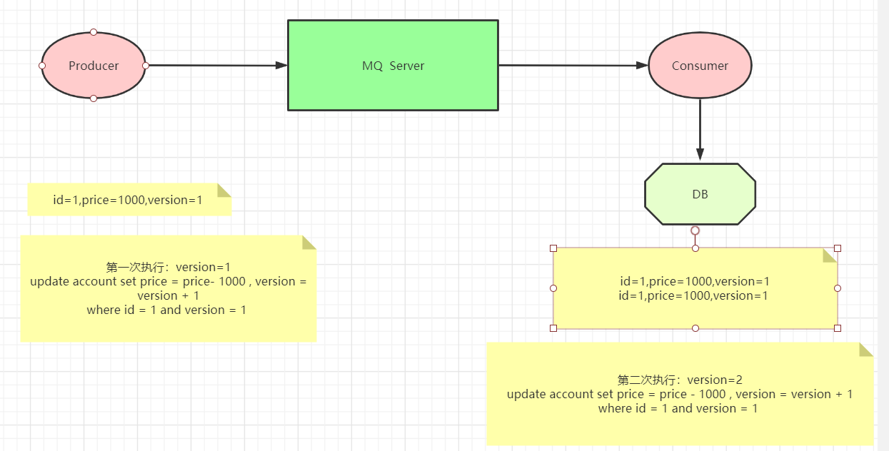
RabbitMQ 高级特性
1.7 消息幂等性保障--乐观锁机制

